Slide 1


El área de finanzas públicas del Programa EUROsociAL-II
Rocío Mena
Agencia Tributaria de España (AEAT)
Centro de Formación AECID Antigua (Guatemala)
26 de agosto de 2013

Slide 2

El Programa EUROsociAL-II
  EUROsociAL-II pretende consolidar un espacio de diálogo euro-latinoamericano de políticas públicas en torno a la cohesión social.
  Es un programa de cooperación horizontal, institucional y de carácter regional: moviliza el expertise público europeo y latinoamericano en un ejercicio de aprendizaje entre pares, con enfoque regional de trabajo colaborativo, para afrontar retos comunes en el diseño, formulación, implementación, gestión y evaluación de políticas públicas que tengan impacto sobre mejoras en la cohesión social.

Slide 3
El Programa EUROsociAL-II
¿A qué aspira EUROsociAL?
A contribuir al diseño, la reforma y la implementación de políticas públicas, en América Latina, que tengan impacto sobre la cohesión social
¿Cómo trabaja?
Como facilitador, poniendo a disposición de las instituciones inmersas en esos procesos, el conocimiento de experiencias análogas en otros países de América Latina y también de Europa, que puedan aportar elementos innovadores en dichas reformas.
¿Con qué herramientas?
Mediante trabajo colaborativo entre pares y consultorías entre instituciones públicas de América Latina y de Europa: Asistencias Técnicas, Pasantías, Visitas de Estudios, Talleres de trabajo, Seminarios, Formación, etc.

Slide 4
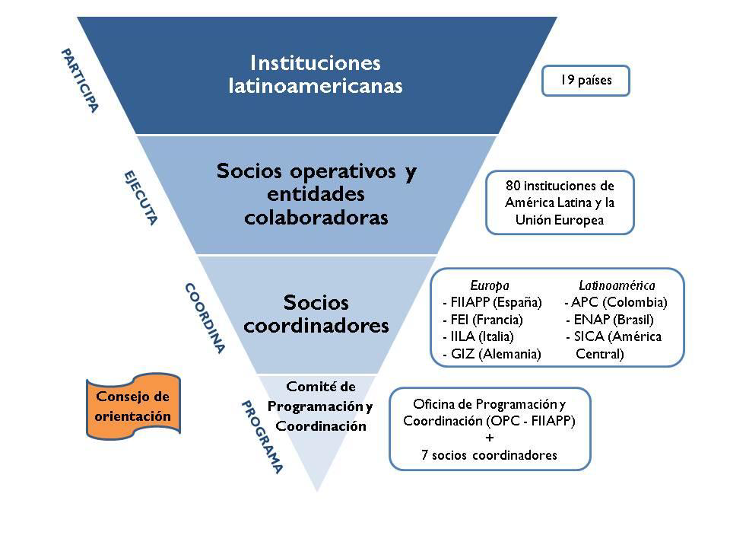
El Programa EUROsociAL-II
Estructura institucional

Slide 5
El área de finanzas públicas
  La política fiscal puede fortalecer procesos de crecimiento económico con equidad, por lo que las finanzas públicas son un elemento relevante para la mejora de la cohesión social. En este marco, conviene analizar la progresividad o regresividad de los ingresos y del gasto, así como tener en cuenta los temas de la calidad y eficacia del gasto.
  En este contexto las acciones incluidas dentro del temática de finanzas públicas son:
  Vinculación Plan-Presupuesto
  Apoyo a las reformas tributarias
  Cumplimiento voluntario de las obligaciones tributarias
  Educación fiscal
Notes:
La vertiente del gasto público como elemento de cohesión social.
El ingreso público como condicionante del gasto público.
La importancia de los ingresos tributarios:
Para financiar los gastos públicos
Como corrector de desequilibrios

Slide 6
El área de finanzas públicas
  Es un área coordinada por la FIIAPP. En este momento los socios operativos del finanzas públicas son:
  Instituto de Estudios Fiscales (IEF) - España
  Oficina de Planeamiento y Presupuesto (OPP) - Uruguay
  Asociación Internacional de Presupuesto Público (ASIP) – OOII
  Agencia de Cooperación Técnica Internacional de los Ministerios de Economía y Hacienda (ADETEF) - Francia
  Agencia Estatal de Administración Tributaria (AEAT) - España
  Centro Interamericano de Administraciones Tributarias (CIAT) - OOII

Slide 7
El área de finanzas públicas
Un enfoque combinado para la mejora del ingreso y gasto públicos
Ingresos públicos
Gasto público

Slide 8
El área de finanzas públicas
Importancia de los resultados
    Las tres R: Resultados, Resultados y Resultados
    Tipos de resultados: reformas políticas, cambios organizacionales, mejoras legislativas, refuerzo de capacidades.
    Acompañar procesos hasta que se transformen en cambios
    Comunicar resultados como constante a lo largo de la ejecución

Slide 9
El área de finanzas públicas
Las acciones buscan obtener productos regionales derivados de las actividades con los diferentes países participantes
ACTIVIDADES
Nivel Nacional
Productos
Nivel regional
Productos comunes: protocolos, creación de redes, hojas de ruta, manuales, declaraciones, guías, acuerdos, etc.

Slide 10
La acción de Cumplimiento Voluntario
  LA FIIAPP es el socio coordinador, AEAT y CIAT los socios operativos técnicos y el IEF el socio operativo gestor.
  La acción parte del trabajo realizado por Eurosocial-I y trata de ir más allá en cuanto a los objetivos en términos de las reformas apoyadas.
  Para recoger la demanda se mandó por carta un cuestionario a todas la AATT de América Latina para que reflejaran sus áreas interés
  Respondieron trece países: Argentina, Bolivia, Brasil, Chile, Colombia, Costa Rica, Ecuador, El Salvador, Guatemala, Méjico, Paraguay, Perú y Uruguay.
  Expusieron sus áreas de reformas en marcha y los objetivos esperados del apoyo de Eurosocial-II.

Slide 11
Cambio estructural de los ingresos tributarios en AL
La disminución de los ingresos derivados de los impuestos sobre el comercio exterior
Búsqueda de otras fuentes tributarias:
  Riqueza inmobiliaria
  Renta de las personas y de las sociedades
  Las transacciones comerciales internas (IVA,…)
  Los impuestos especiales: energía, alcoholes, juego, recursos naturales, impuestos ecológicos,…

Slide 12
El cumplimiento voluntario de las obligaciones tributarias
La imposibilidad de un cumplimiento forzoso generalizado
La información como elemento imprescindible
Facilitar el cumplimiento: evitar la presión fiscal indirecta
El riesgo del incumplimiento: detectar los incumplidores y reaccionar
Notes:
Fomento del cumplimiento por los ciudadanos de sus obligaciones fiscales. Para ello se desarrollan dos líneas de actuación: por una parte la prestación de servicios de información y asistencia al contribuyente y, por otra parte, la detección y regularización de los incumplimientos tributarios, mediante actuaciones de control.

Slide 13
La identificación de necesidades
El principio de colaboración para evitar duplicidades:
  La AEAT y el CIAT socios operativos aprovechando sinergias
La identificación de destinatarios: la satisfacción de las necesidades requiere demandantes comprometidos; no se trata de imponer sino de ayudar en la solución

Slide 14
Dos visiones
Norte – Sur: la experiencia y las buenas prácticas de los socios de la Unión Europea: colaboración activa de España, Francia, Países Bajos, Italia,…
Sur – Sur: la experiencia compartida, las soluciones de los vecinos.
Y siempre la honestidad de los errores a evitar

Slide 15
Plan 2013: 18 actividades
7 operadas por la AEAT y 11 por el CIAT
10 son Visitas de intercambio
4 son Asesorías especializadas
1 es un Encuentro
1 es un Curso de formación
1 es una Pasantía
1 es Trabajo analítico
Notes:
Visitas intercambio: control masivo, servicios de información y asistencia, técnicas de inspección, unidades y procedimientos de intercambio de información, relación cooperativa ,Méjico- España gestión tributaria y recaudación, Méjico-Chile sistemas de tributación simplificada y factura electrónica
Asesorías: Brasil Registro de contribuyentes, Costa Rica RRHH, Paraguay factura electrónica, Paraguay planificación estratégica y gestión de calidad

Slide 16
Participantes
Argentina Bolivia
Brasil Chile
Colombia Costa Rica
Ecuador El Salvador
Guatemala Méjico
Paraguay Perú
Uruguay (13 países)

Slide 17
Temática
Control masivo
Asistencia e información al contribuyente
Unidades y procedimientos de intercambio de información
Registro de contribuyentes
Técnicas de inspección
Relación cooperativa
Factura electrónica
Gestión tributaria y Recaudación

Slide 18
Temática (sigue)
Sistemas de tributación simplificada y factura electrónica
Recursos humanos: ingreso y formación permanente
Precios de transferencia
Planificación estratégica y control de calidad
Indicadores de gestión de calidad
Participación social y cuestiones de género en el trabajo de las administraciones tributarias de la región.

Slide 19

Gracias por su atención

